Slide 1

Costruzione del curricolo di scuola
ISTITUTO COMPRENSIVO DE AMICIS – BERGAMO
Narrazione di un percorso in senso logico e crono-logico

Slide 2
Testi e contesti
Riferimenti normativi:
  Il piano internazionale
  Indirizzi di carattere nazionale
Riferimenti culturali:
  Intorno al concetto di competenza
Riferimento di scuola
  a partire dal dichiarato del POF di Istituto
Una semantica di scuola
  Significati condivisi
  Significati da co-costruire

Slide 3
Sequenza logica …
Co-costruzione e condivisione di significati
Realizzazione di strumenti e dispositivi
Predisposizione delle condizioni per il passaggio dal dichiarato all’agito
Monitoraggio e tenuta del processo

Slide 4
… e cronologica
1° anno - i significati condivisi: curricolo, competenza, dimensioni di competenza
2° anno - gli aspetti di schooling
3° anno - il processo di valutazione
Poi
  Manutenzione del curricolo: luoghi di riflessività intorno
    capacità di passare dal dichiarato all’agito
    i modi realizzati dell’agito
    i cambiamenti richiesti
      dall’evoluzione del contesto normativo
      dalla restituzione di efficacia che ci proviene dall’esperienza

Slide 5
Metodo di lavoro
Gruppo progettuale (insegnanti dei 3 ordini di scuola):
  Studio del tema da elaborare e proposta di lavoro da rivolgere al collegio
  Ricerca, e diffusione di materiali di studio
  Sintesi “che connette” gli elaborati dei gruppi di lavoro del collegio
  Rilancio per azione successiva
Lavoro collegiale
  Elaborazione delle proposte del gruppo progettuale
  Analisi critica delle restituzioni del gruppo progettuale

Slide 6
Contesto normativo di riferimento
Indicazioni per il curricolo per la scuola dell’infanzia e per il primo ciclo d’istruzione
Temi:persona, cittadinanza, nuovo umanesimo
Articolazione del curricolo: campi di esperienza e discipline, traguardi per lo sviluppo di competenza, obiettivi di apprendimento, valutazione
Decreto Ministeriale 22 agosto 2007, N. 139
Saperi e competenze, articolati in conoscenze e abilità, con l’indicazione degli assi culturali di riferimento
Quadro contestuale di riferimento - Competenze chiave UE per l’apprendimento permanente
Risultato atteso al termine di un unico processo di insegnamento/apprendimento (attraverso la reciproca integrazione e interdipendenza tra i saperi e le competenze contenuti negli assi culturali): competenze chiave di cittadinanza.

Slide 7
COMPETENZE CHIAVE UE RELATIVE ALL’ISTRUZIONE INIZIALE PER L’APPRENDIMENTO PERMANENTE | COMPETENZE ITALIANE RELATIVE ALL’OBBLIGO DI ISTRUZIONE
1. comunicazione nella madrelingua 2. comunicazione nelle lingue straniere 3. competenza matematica e competenza di base in scienza e tecnologia 4. competenza digitale 5. imparare a imparare 6. competenze sociali e civiche 7. spirito di iniziativa e imprenditorialità 8. consapevolezza ed espressione culturale | chiave di cittadinanza 1. imparare ad imparare 2. progettare 3. comunicare: - comprendere - rappresentare 4. collaborare e partecipare 5. agire in modo autonomo e responsabile 6. risolvere problemi 7. individuare collegamenti e relazioni 8. acquisire ed interpretare l’informazione | assi culturali 1. linguaggi 2. matematico 3. scientifico-tecnologico 4. storico sociale

Slide 8
Riferimenti culturali
Dal POF
Instillare le massime di lucidità: denominare, analizzare, strutturare, gerarchizzare.
Promuovere la connessione mano-mente/teoria-pratica
Riavvicinare, riunificare: cultura/natura, pensiero/azione, riflessione/manualità, lavoro intellettuale/lavoro manuale
Coinvolgere tutti nell’azione educativa
Sviluppo di: creatività/pensiero critico/perseveranza/flessibilità del pensiero/motivazione/ affidabilità/autodisciplina/entusiasmo/empatia/coscienza civica
Favorire l’intelligenza sequenziale e governare “l’intelligenza simultanea”
Conoscenze procedurali piuttosto che dichiarative; didattica laboratoriale; sperimentazione-innovazione
Scuola dell’integrazione agita e non solo dichiarata, che non discrimini, che non selezioni anche quando pensa di non selezionare, equa ma non egualitaria

Slide 9
Struttura del curricolo
La mappa di Kerr
COSTRUZIONE DEL SE’ (CAMPO PERSONALE)
RELAZIONE CON GLI ALTRI (CAMPO SOCIALE)
DELL’ORGANIZZAZIONE
ABILITA’ TRANSDISCIPLINARI E PROCESSI (CAMPO COGNITIVO)
DEGLI APPRENDIMENTI (DIDATTICA)
FINALITÀ
LE COMPETENZE DI CITTADINANZA
VALUTAZIONE
CURRICOLO
SCHOOLING STRATEGIE
DI INSEGNAMENTO - APPRENDIMENTO
CONTENUTI
I SAPERI
SAPERI DISCIPLINARI: ASPETTI EPISTEMOLOGICI; ASPETTI INTERDISCIPLINARI
METODOLOGIA DIDATTICA
METODOLOGIA ORGANIZZATIVA
CONTENUTI DELL’ESPERIENZA:
DIRETTA E INDIRETTA
SPAZI-TEMPI -STRUTTURE
STAFF: RUOLI E COMPITI

Slide 10
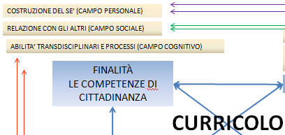
Finalità del curricolo: competenze di cittadinanza. Significati e dimensioni
a partire da un brainstorming collegiale: condivisione delle dimensioni di natura cognitiva (comprensione e organizzazione dei concetti), di natura operativa (abilità) e di natura affettiva (convinzioni, atteggiamenti, motivazioni, emozioni) che le caratterizzano.

Slide 11
QUALI LE RISORSE IN GIOCO?
DIMENSIONE COGNITIVA
Conoscenze generali
Non connesse ad uno specifico asse culturale, ma afferenti a più ambiti.
Tra le altre: Principi, regole, concetti, idee, valori, procedure formalizzate …
Conoscenze settoriali
Ossia conoscenze disciplinari necessarie e rilevanti, specifiche di ciascun asse culturale (II step di lavoro).
Abilità transdisciplinari
Non connesse ad uno specifico asse culturale, ma afferenti a più ambiti. Sono osservabili in prestazioni che ne attestano la presenza, ma non sono sempre misurabili nel senso stretto del termine (con una scala di valori).
Tra le altre: abilità comunicative , logiche, metodologiche…
Abilità di base
Specifiche di ciascun asse culturale (II step di lavoro); da intendersi come competenza più circoscritta e riferibile a ciascuna conoscenza settoriale [esempio: (sono abile) so produrre testi scritti di tipologia e genere richiesti se conosco i criteri propri di quella tipologia e gli elementi di quel genere]. Sono osservabili e misurabili.
COGNITIVA
Indicano se il soggetto ha consapevolezza di quello che sta facendo, del perché lo fa, di quando è più opportuno farlo ancora e in quali condizioni. Sono osservabili in prestazioni che ne attestano la presenza, ma non sono misurabili.
Tra gli altri: problematizzazione, monitoraggio, previsione.
Processi
DIMENSIONE META
EMOZIONALE
Atteggiamenti
Concezioni
Sono le caratteristiche personali, innate o frutto dell’educazione, da mobilitare e promuovere attraverso il percorso didattico-educativo.
Sono osservabili in prestazioni che ne attestano la presenza, ma non sono misurabili.
Tra gli altri: curiosità, motivazione…

Slide 12
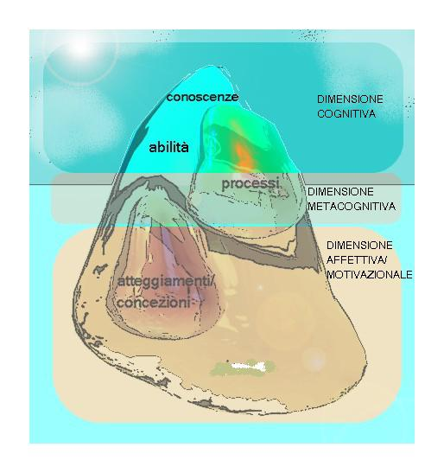
IMMAGINARIO COMUNE PER ACCOMPAGNARE IL PENSIERO

Slide 13
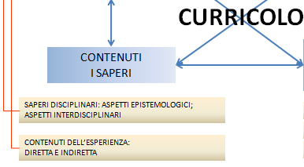
Esplorazione del ruolo dei saperi
IN OTTICA VERTICALE
Abbiamo innescato un dialogo tra scuola dell’infanzia, scuola primaria e scuola secondaria di 1° grado: una dialogicità tra la concezione globale dell’approccio alla conoscenza, propria della scuola dell’infanzia e di quella primaria, e la concezione disciplinarista che connota la scuola secondaria di 1° grado

Slide 14
Campi di esperienza e discipline: contributo alla formazione di
competenze
Competenze di cittadinanza
Abilità transdisciplinari e processi
Competenze disciplinari (al termine del periodo scolare)
Atteggiamenti e concezioni relativi al se'
Abilità specifiche disciplinari (imprescindibili al termine di ciascun periodo scolare)
Contenuti disciplinari (imprescindibili al termine di ciascun periodo scolare)
Atteggiamenti e concezioni relativi all’aspetto sociale

Slide 15
Dispositivi
Atteggiamenti e concezioni favorevoli allo sviluppo di competenze di cittadinanza
  In ambito personale
  In ambito sociale
Processi e le abilità utili alla promozione competenze di cittadinanza
Competenze, abilità, contenuti disciplinari (campi di esperienza) in sviluppo verticale: infanzia-primaria
Competenze, abilità, contenuti disciplinari in sviluppo verticale: primaria-secondaria di 1° grado
Mappa delle correlazioni tra abilità disciplinari e competenze del curricolo in sviluppo verticale
  Scuola dell’infanzia-scuola primaria
  Scuola primaria-scuola secondaria di 1° grado

Slide 16
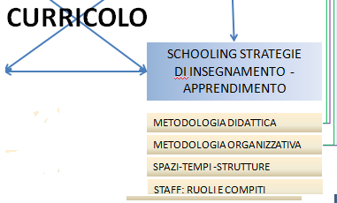
Schooling: azioni possibili
Contestualizzare il dichiarato
Molti aspetti metodologici appaiono funzionali alla promozione di abilità sociali, personali e cognitive diverse: proviamo a cogliere le peculiarità per non cadere nella genericità

Slide 17
Delicati equilibri e …
Scorporare, scotomizzare, scindere, ordinare: azioni che ci permettono di approfondire, riflettere, comprendere, ma … stiamo agendo un artificio
La persona è intera e le competenze sono personali: ogni nostra azione assume significato e interviene sulla persona intera dell’alunno.
Il nostro lavoro è di tipo olistico e tale deve essere, e non può essere che tale.
La scelta di mirare ad un’abilità mediante uno strumento comporta necessariamente il coinvolgimento di altre abilità.

Slide 18
Consapevolezze
… dopo aver scisso e sezionato, dopo aver approfondito e segmentato, depurato e purificato non rimaniamo ingabbiati nel tentativo di forzare l’esperienza entro le categorie logiche di non contraddizione …

Slide 19
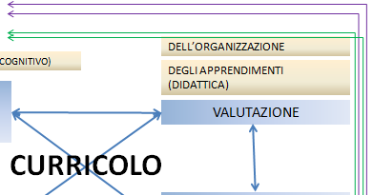
Valutazione
Si fonda sul fatto innegabile che i due aspetti (valutazione/progettazione) siano tra loro interdipendenti.
Il sistema di valutazione è coerente con l’impianto del curricolo d’istituto nelle parti relative a finalità e contenuti così come nell’impostazione che lascia in subordine le discipline ponendo ai vertici quanto di trasversale viene considerato alla base del progetto educativo didattico d’istituto

Slide 20
Dal generale (le competenze di cittadinanza), al particolare (le competenze disciplinari)
Competenze di cittadinanza
Competenze trasversali
(nodo focale del Curricolo)
Competenze disciplinari

Slide 21
dal particolare (le competenze disciplinari), al generale (le competenze di cittadinanza)
Competenze di cittadinanza
spie di …
Competenze trasversali
(nodo focale del Curricolo)
spie di …
Competenze disciplinari

Slide 22
Comunicare la valutazione
Nell’operare la modulazione del sistema valutativo, si è posta poi particolare cura affinché lo stesso fosse funzionale alla comunicazione scuola/famiglia.
Si sono declinate in 5 livelli le descrizioni di quelle che noi abbiamo inizialmente definito abilità transdisciplinari (competenze del nostro curricolo)

Slide 23
Corrispondenza tra atto valutativo e curricolo
Occorre che nella costruzione di prove di verifica nella relativa tabulazione ci sia esplicito riferimento a:
competenza / e disciplinari prese in esame
abilità disciplinari testate
rimando ad abilità transdisciplinari (quando la prova risulta in tal senso significativa)

Slide 24
Dalla definizione degli obiettivi all’ interpretazione dei risultati
La collegialità utile nella definizione:
degli obiettivi
dei criteri di correzione
dei criteri di misurazione
deve poi lasciare spazio a
un’interpretazione dei risultati contestualizzata
che, al di là del confronto trasversale, deve anche tener conto del progresso del singolo.

Slide 25
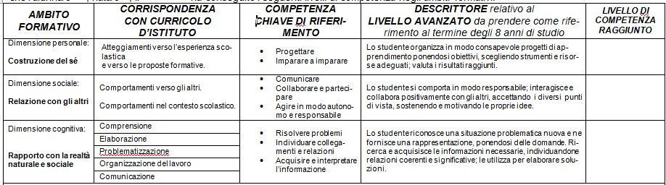
Certificazione delle competenze

Slide 26
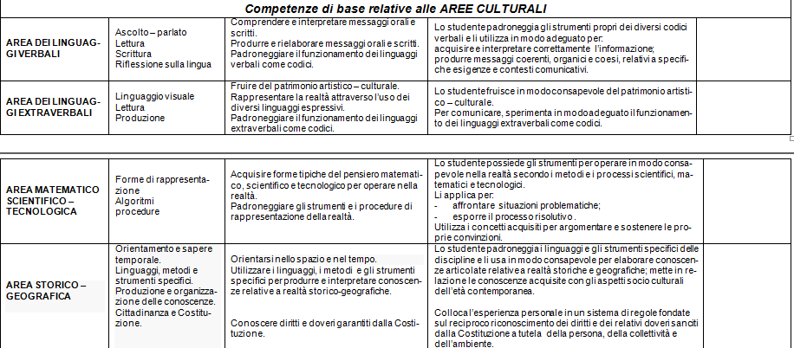

Slide 27
Manutenzione del curricolo
Fin qui:
Profilo formativo al termine del 3° anno di scuola primaria
Rivisitazione dei traguardi disciplinari alla luce delle Indicazioni Nazionali del 2012

Slide 28
Aree di sviluppo
Il processo di ricerca-azione ha condotto ad un cambiamento progressivo ma, occorre mantenere vigilanza sull’attuazione del dichiarato nei termini condivisi → IL DIPARTIMENTO METODOLOGICO
Il processo realizzato ha comportato alla costruzione e condivisione di un sistema che richiede particolare cura nella comunicazione perché si possa agire coerentemente alle attese.

